Slide 1
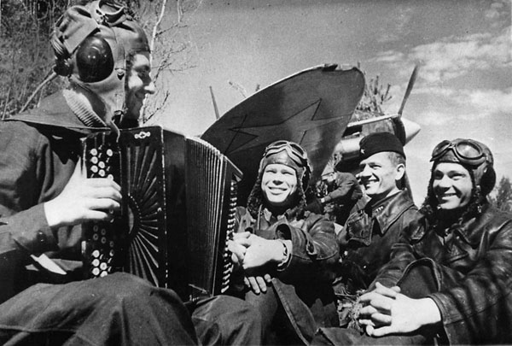
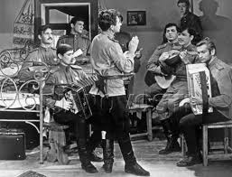
«Роль песни в годы Великой Отечественной войны»
Выполнила : ученица 4б класса
ГБОУ СШ № 1 им. Г.М. Шубникова
Бикмухаметова Александра
Руководитель: Мещерякова Т. В.

Slide 2
Актуальность проекта. Песня всегда была явлением объединяющим нацию, и в этом ее огромная сила. Именно в песнях военных лет наблюдается наиболее высокая концентрация таких содержательных смыслов, как патриотизм, любовь к Родине, идея самопожертвования во имя Отчизны. В человеке с детства нужно воспитывать эти духовные ценности, именно они никогда не потеряют своей актуальности. А в связи с 75 – летием Победы они наиболее востребованы.
Объект исследования. Песни Великой Отечественной войны
Цель проекта: определить роль и значение военной песни в духовной жизни общества в годы Великой Отечественной войны.
Задачи проекта:
- собрать материал о песнях Великой Отечественной войны;
- изучить историю создания известных песен о войне;
- узнать, какие песни были особенно популярны в годы Великой Отечественной войны;
- побудить интерес к песням Великой Отечественной войны.
провести опрос.
Гипотеза: если музыка обладает энергетикой, то можно предположить, что патриотическая военная песня может оказывать сильное влияние на волю человека к победе.

Slide 3
Победа Советского Союза в Великой Отечественной войне - выдающееся событие в жизни страны и летописи всего человечества. В 2020 году мы празднуем семидесятипятилетние этой Великой Победы. Мы часто обращаемся к истории Великой Отечественной войны, стремимся полнее представить себе, как ковалась победа, какие внутренние силы и источники привели к победоносному исходу вооруженной борьбы с фашизмом.
Великая Отечественная война - это, пожалуй, самое крупнейшее событие XX столетия, повлиявшее на многие области отечественной культуры, в том числе и на музыкальное искусство. Именно музыка стала помощником людей в этот не легкий для них период - период войны.
Музыка и война.… Казалось бы несовместимые понятия. Но В годы Великой Отечественной войны музыка, а именно песня, стала одним из действенных орудий в борьбе с врагом.
Песни – как люди: у каждой своя биография, своя судьба. Одни умирают, едва появившись на свет, никого не растревожив. Другие вспыхнут ярко, но очень скоро угаснут. И лишь немногие долго живут и не старятся. Тем и дороги нам эти немногие, такие разные и непохожие, близкие и далекие. Таким песням посвящены наши поиски и исследования, результатом которых стал мой проект.

Slide 4
Самые популярные песни о войне
Много замечательных песен звучало в эти годы. Среди них особенно выделяется песня А.В. Александрова на слова В. Лебедева - Кумача «Священная война», проникнутая мужественной решимостью народа отстоять Родину от «фашистской подлой нечисти». Песня была создана в первые дни жестоких сражений с врагом и, по меткому выражению одного советского музыковеда, явилось своего рода, «музыкальной эмблемой Отечественной войны». Текст этой могучей и грозной песни был впервые опубликован в «Известиях», 24 июня 1941 года.. Премьера песни «Священная война» состоялась на Белорусском вокзале. По просьбе слушателей эта песня звучала еще и еще раз. Она была полна внутренней энергии и огромной силы. Она укрепляла уверенность в будущей победе и звала к борьбе. Песня «Священная война» с большой силой выразила и в музыке и в словах то состояние, которое испытывал наш народ в начале войны: здесь ярко переданы и ощущения страшной опасности, нависшей над нашей Родиной, и горечи вынужденного отступления, и ненависти к фашизму, и глубокая вера в победу над врагом. Так начался славный путь этой песни.
Ее пели всюду - на переднем крае, в партизанских отрядах, в тылу, где ковалось оружие для победы. Каждое утро после боя кремлевских курантов она звучала по радио.
Весной 1942 года небольшая группа защитников Севастополя заняла оборону в пещере, выдолбленной в скале. Гитлеровцы яростно штурмовали эту естественную крепость, забрасывали ее гранатами, а силы защитников были на исходе. И вдруг из глубины подземелья послышалась великая песня. Потом раздался сильный взрыв, и обломки скалы завалили пещеру. Врагу советские войны не сдались.

Slide 5


Slide 6
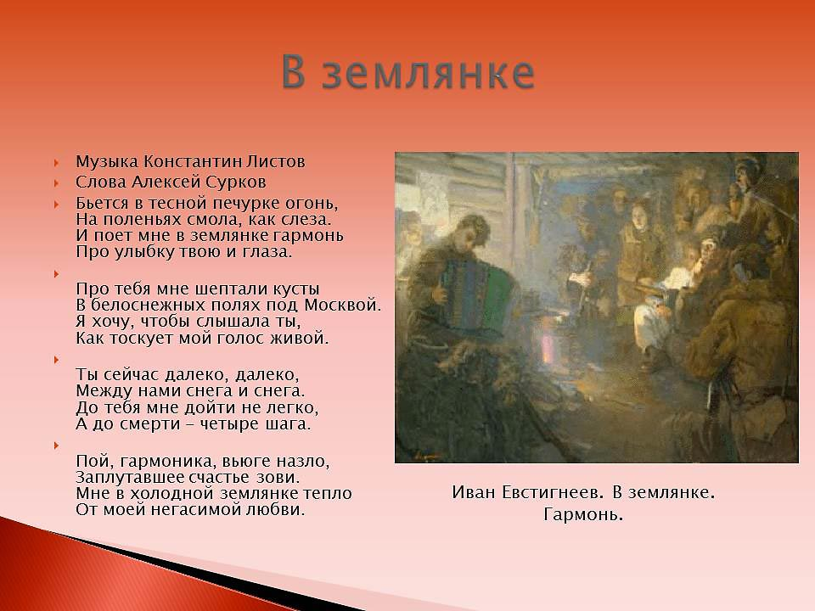

Slide 7
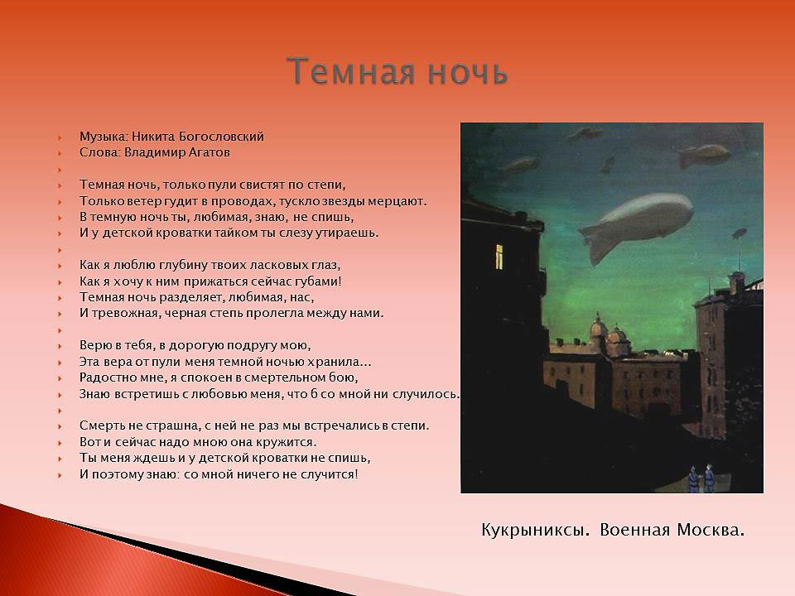

Slide 8
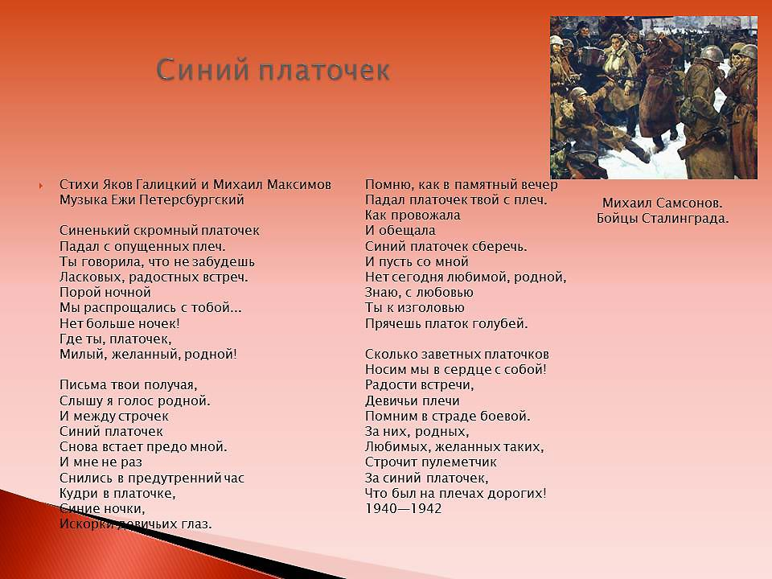

Slide 9
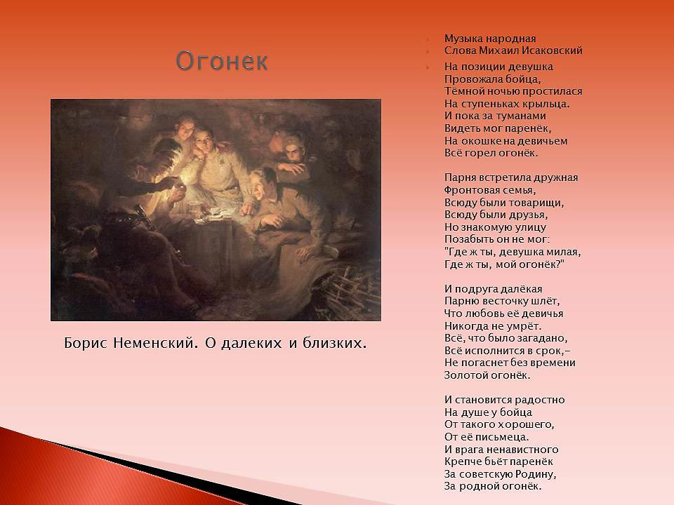

Slide 10
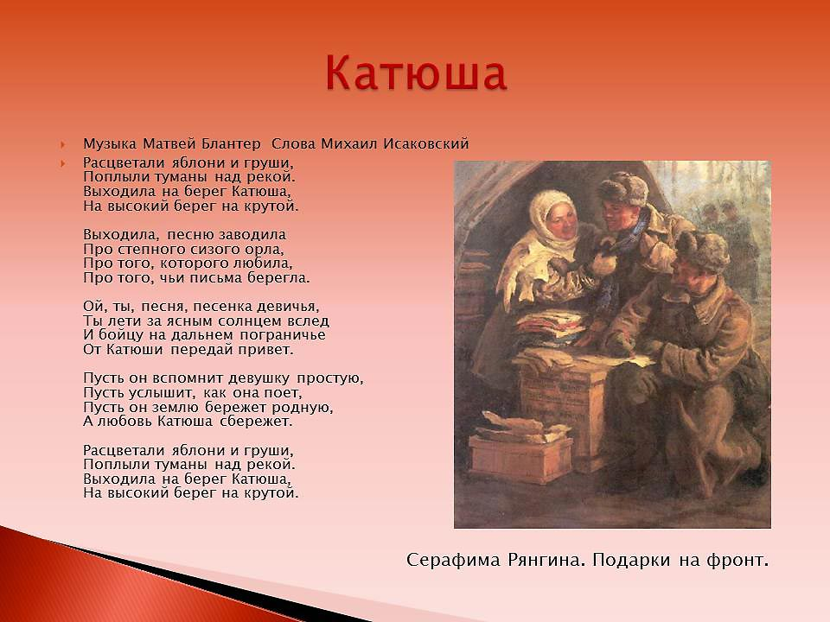

Slide 11
Главная «победная» песня родилась только через 30 лет после завершения войны, но без нее сегодняшний рассказ о военных песнях был бы неполным. Песня «День Победы» была создана поэтом Владимиром Харитоновым и композитором Давидом Тухмановым к 30-летию великой даты. Впервые эта песня прозвучала на праздничном концерте в московском Кремле в исполнении Льва Лещенко. На предварительном прослушивании песни некоторые члены партии остались недовольны композицией, ее даже назвали «цыганской». Но на концерте песня «День Победы» настолько понравилась Леониду Брежневу, что он встал и не сдерживал слез. После этого «День Победы» навсегда остался в репертуаре военных песен.

Slide 12
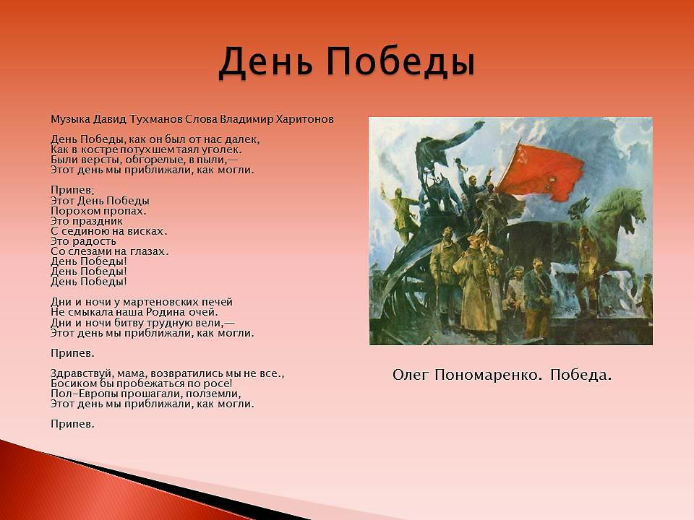

Slide 13
В нашем классе был проведён опрос на тему:
« Песни Великой Отечественной войны »
Вопросы:
Какие песни вы знаете о Великой Отечественной войне ?
2. Кто их автор?
3. Где звучат эти песни сегодня?
В опросе приняли участие 20 учеников 4 б класса.
Результаты опроса.
1.Какие песни вы знаете о Великой Отечественной войне ?
10 учеников 50% «А закаты алые, алые, алые»
8 учеников 40 % «День Победы»
2 ученика 10% «Священная война»
2.Где звучат эти песни сегодня?
12 учеников 60% Звучат на ТВ, по радио
8 учеников 40% На праздничных концертах ,посвященных Дню Победы
3.Кто автор этих песен?
20 учеников 100% Не знаю
Никто из обучающихся ничего не знал об авторах и истории создания этих
песен.

Slide 14


Slide 15
Заключение
Роль музыки в войне огромна, ведь если бы ее не было, то скорее всего не было бы и того невероятного настроя русских бойцов на победу, того огромного чувства патриотизма. Получается, что во многом сегодняшнему человеческому счастью жизни без войны мы обязаны музыке. Музыкальное искусство можно смело назвать главной поддержкой и опорой в трудные минуты жизни.
Вместе с Отчизной песни встали в солдатский строй с первых дней войны и прошагали по пыльным и задымленным дорогам войны до победного ее окончания. Они помогали народу выстоять и победить. И помогли! И победили!
Каждая из военных песен – истинный шедевр, с собственной жизнью и историей.

